Slide 1
Coğrafya Bölümü Fiziki Coğrafya A.B.D Araştırma Laboratuvarı

Slide 2
Projeler
Anadoluda’ki Holosen İklim Değişimlerinin Araştırılması (TÜBİTAK 1001).
Dalyan Deltasının Korunması Projesi (Çevre, Şehircilik ve İklim Değişikliği Bakanlığı).
Yukarı Dalaman Havzası’nın Doğal Ortam Koşullarının Su Kalitesine Etkisi (TÜBİTAK 2209-A).
Sağlık Yaşam İçin Biyoklimatik Konfor Alanlarının Belirlenmesi: Denizli Örneği (TÜBİTAK 2209-A).
İklim değişimlerinde Dendrokronolojinin yeri (TÜBİTAK 2209-A).

Slide 3
Laboratuvarda Gerçekleştirilen Faaliyetler
Mağara çökellerinden biri olan dikitlerden Duraylı İzotop Analizleri ve Hendy Testleri için numune alınması.
Toprak tekstür analizi
Porosite ve toprak nemi analizi
Dendrokronolojik ve dendroklimatolojik analizler
Su kalitesi ölçümleri
Sedimantolojik analizler için karot analizleri

Slide 4
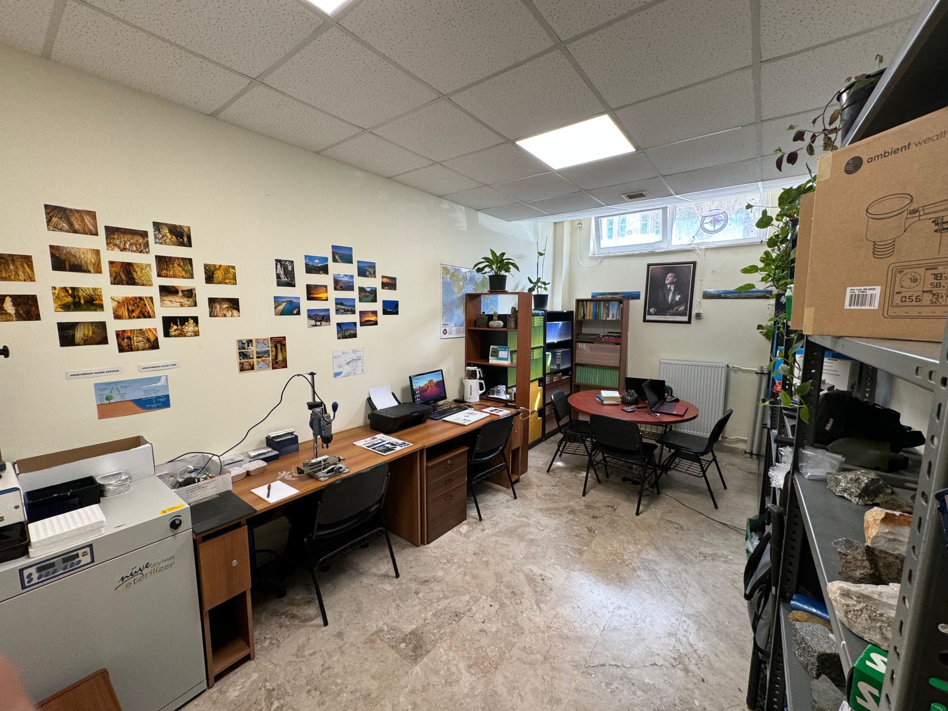

Slide 5
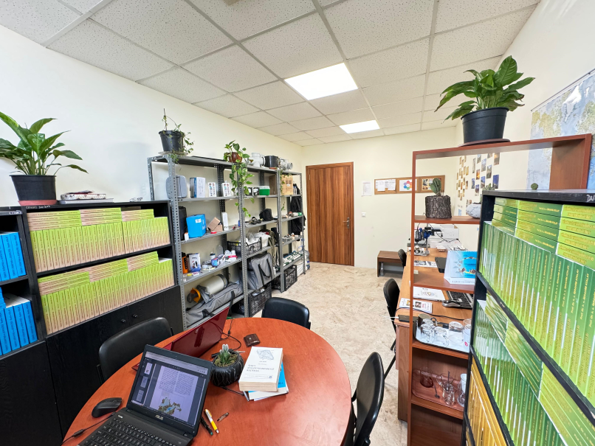

Slide 6
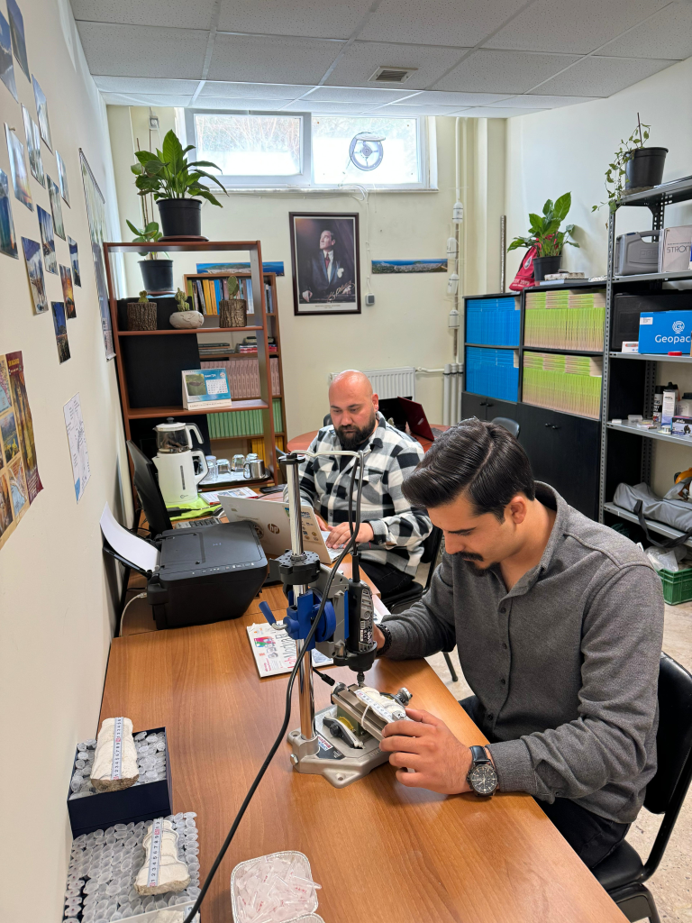
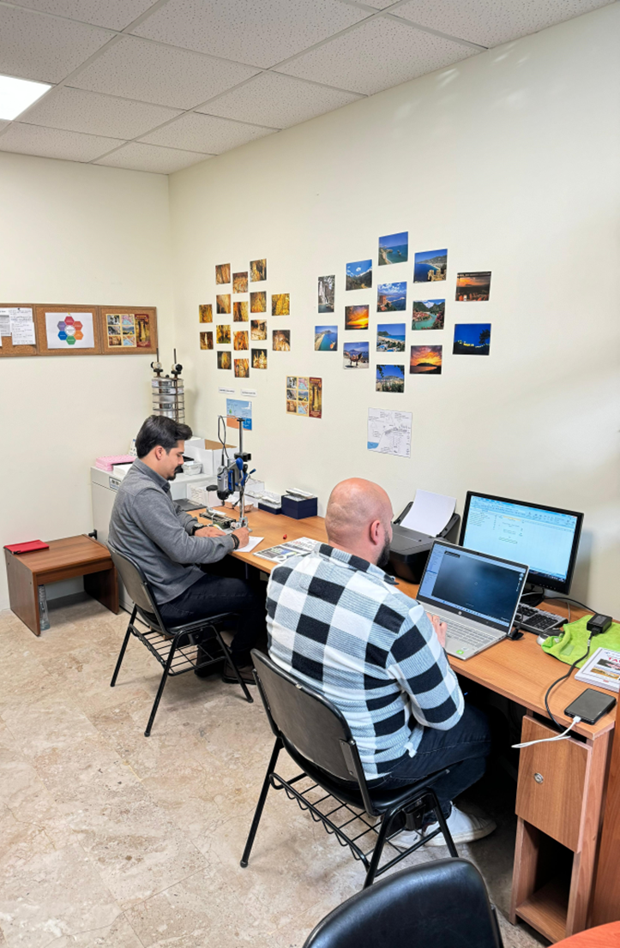

Slide 7
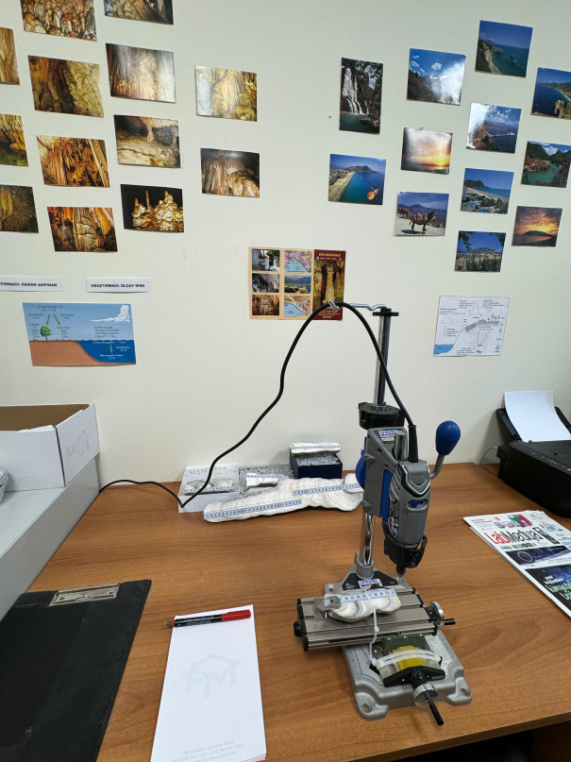
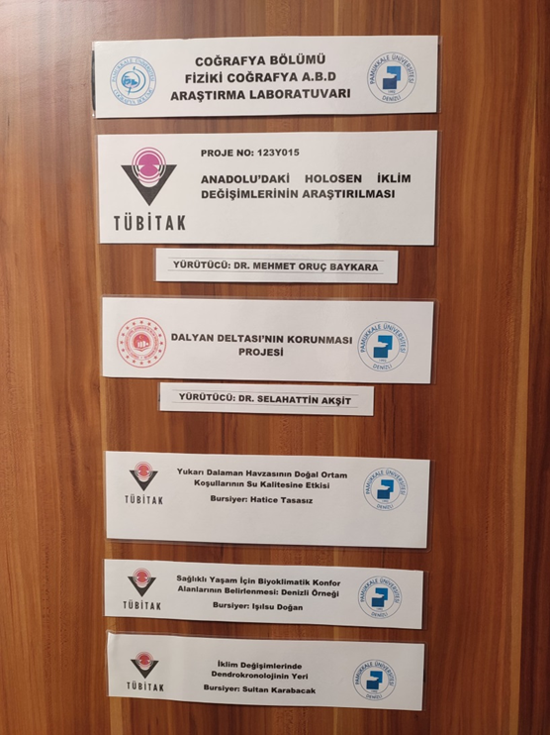

Slide 8
